Slide 1
模板与接口化
栈实现的三种主要方式
2018软工02班 陈昊天

Slide 2
第一部分：模板
模板可以理解为一种特殊的宏（文本替换）
1. 模板的安全性检查有很多都会放到生成特定的类时才会去检查
2. 模板的类类型参数不仅可以指定为基类型，也可以为指针类型或者引用类型
💡第二部分

Slide 3
问题1：怎样存储一阶不定长线性的数据？
1. 动态数组
2. 链表
3. 管理动态数组的map(键值对)
当然，第3种方法是STL写stack时用到的存储方法，不过实现起来比较复杂。
💡返回上级

Slide 4
1 动态数组
不定长 扩容
我们设想一下，起初动态数组的容量为10，但是当我们添加第10个数据的时候，该怎么办？
答案是扩容，但是该怎么扩容？
怎么来监控需不需要扩容？

Slide 5
1 动态数组
为实现正确的扩容，我们需要准备三个关键数据：capacity=20，size，factor=20（扩容因子），当然，容器也是要的。
要实现2个重要的功能
1.判断是否需要扩容
2.用一个更大的容器（当然最重要的是保留原来的数据）

Slide 6
1 动态数组
检查是否需要扩容
if(size + 1 > capacity)
//这里的’1’指新增的数据
{
…
}
准备扩容了
T* new_container = new T[capacity + factor];
for(int i = 0;i < capacity;i++)
{
new_container[i] = container[i];
} //实现数据的对拷
delete[] container;
container = new_container;
capacity = capacity + factor;
…
💡返回上级
🔗 source code

Slide 7
2 链表
因为stack是后进先出的结构，所以需要的数据有最后的node(包含数据和上一node的指针)
要实现三个重要功能：
1.移除node（模拟pop操作）
2.添加node

Slide 8
2 链表
添加节点
void push(T data)
{
node<T> *nl = new node<T>
(data,_last);
_last = nl;
}
节点的设计
template<typename T>
class node
{
public:
node(){}
node(T data,node<T>* node):
data(data),node(node){}
T data;
node<T>* node;
//这里必须定义为*，
否则就会循环定义
};
删除(pop)
T pop()
{
if(_last == null)
{
//栈为空
throw exception(“栈顶为空”);
}
else
{
T data = _last.data;
node<T>* prev = _last.node;
delete _last; //删除节点
_last = prev;
return data;
}
}
💡返回上级
🔗 source code

Slide 9
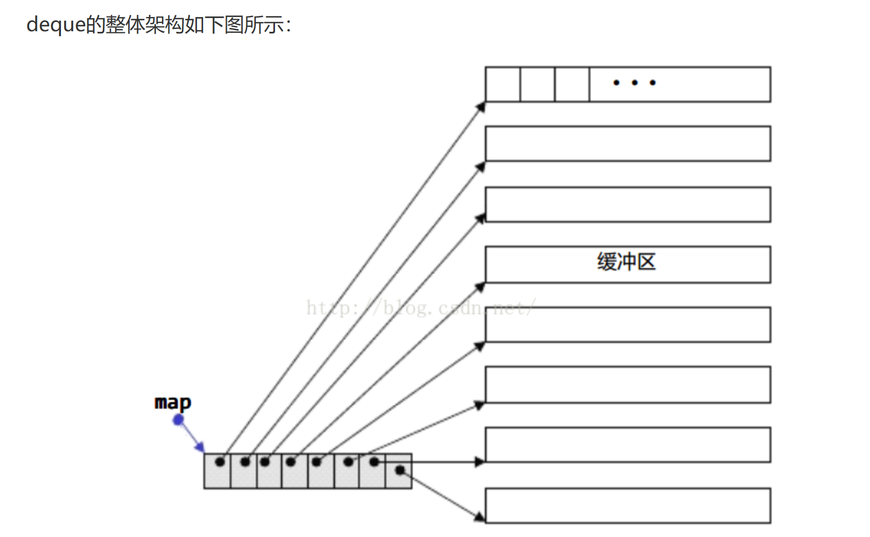
3 管理动态数组的map
stl中stack是使用deque来作为缓存区的。
💡返回上级

Slide 10
问题2：容器类应该怎么存放数据
容器类既可存以放真实的数据，也可以存放数据的地址（指针或者引用），一般来说，存放数据的地址更加灵活。
思考题：
以下代码会输出什么？(假设按照理想状况实现)
…
int main()
{
stack<int&> sc();
//注意，这种写法只能在链表实现的stack中才有效。
for(int i = 0;i<3;i++)
{
sc.push(i);
}
while(!sc.empty())
{
cout << sc.pop() << “ ”;
}
cout << endl;
return 0;
}
💡返回上级
🔗source code

Slide 11
第二部分：接口化
接口化，指将一个具体功能抽象化，而不关注其实现的细节，其实在前面的学习中，我们经常能看到接口化的例子。
还是举例子吧。
1. 系统自带的sort()函数的大小比较器。
2. 迭代器iterator。
3. cout << 和 cin >>
思考题：这种接口化的模式的有什么优点？
💡第一部分
💡第三部分

Slide 12
第三部分： 关于const类型初始化问题
const初始化问题需要注意以下几点
1. 局部const变量在定义的时候就要初始化。
2. 类成员const变量需要通过初始化表初始化。
3. 模板隐藏的const初始化问题。
💡第二部分
🔗source code

Slide 13
谢谢观赏
打波广告：
1. 我的github(h1542462994)
2. 知识分享计划(https://github.com/TropicalTeamYard/tty.learnspace)

Slide 14
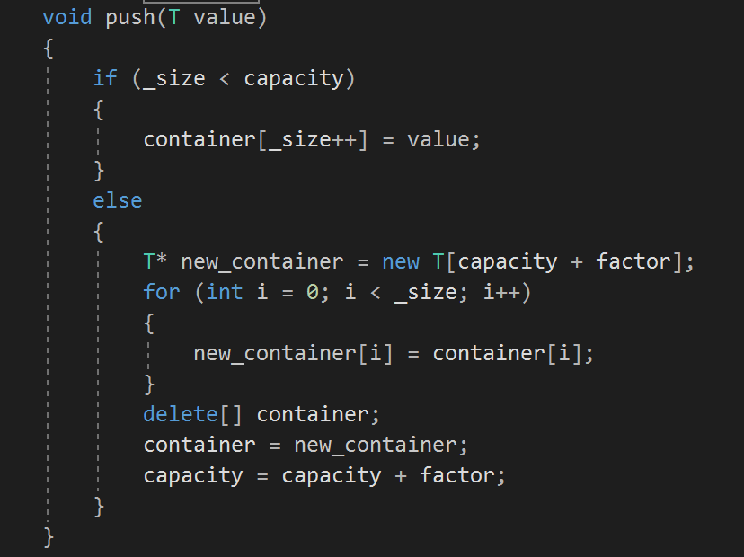
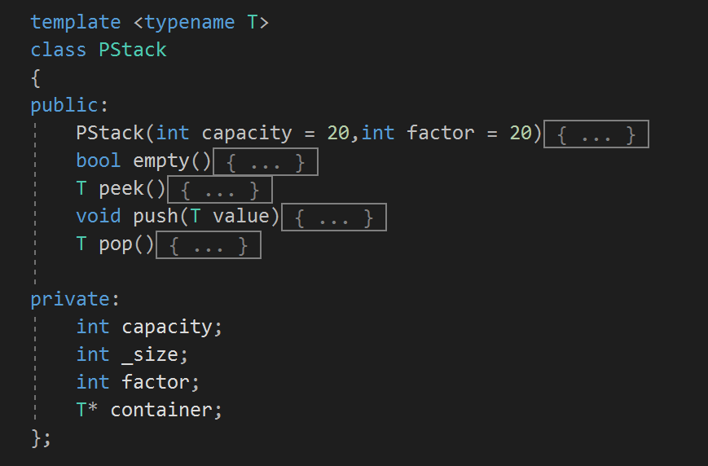
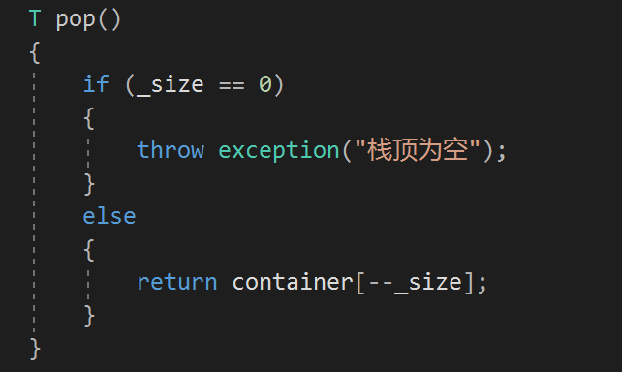
动态数组实现stack的代码
注意没有引用数组这个概念
💡返回上级

Slide 15
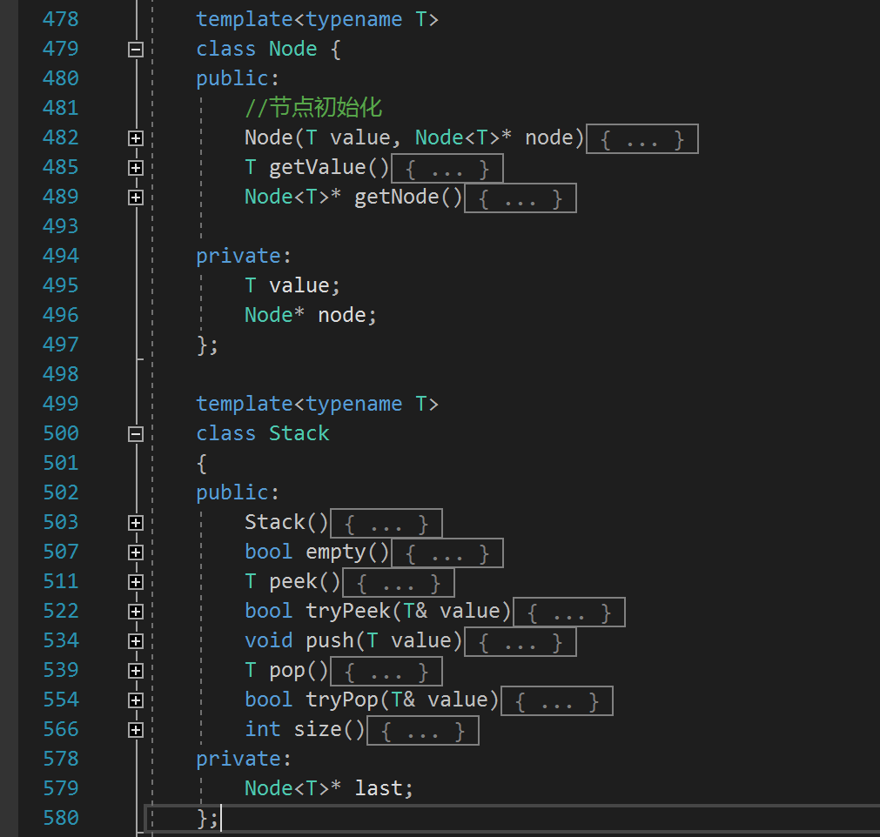
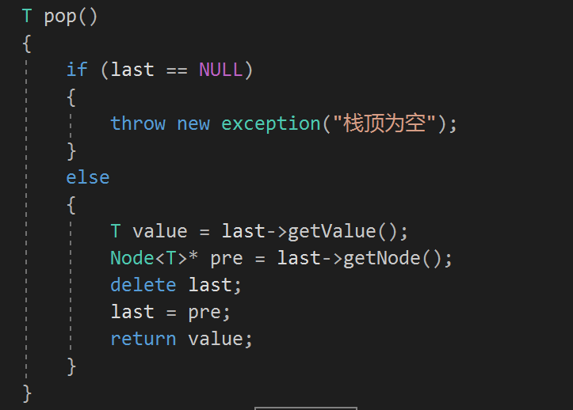
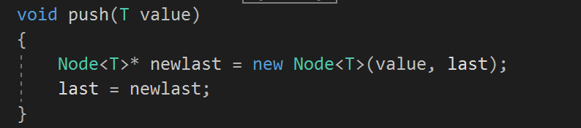
链表实现stack的关键代码
💡返回上级

Slide 16
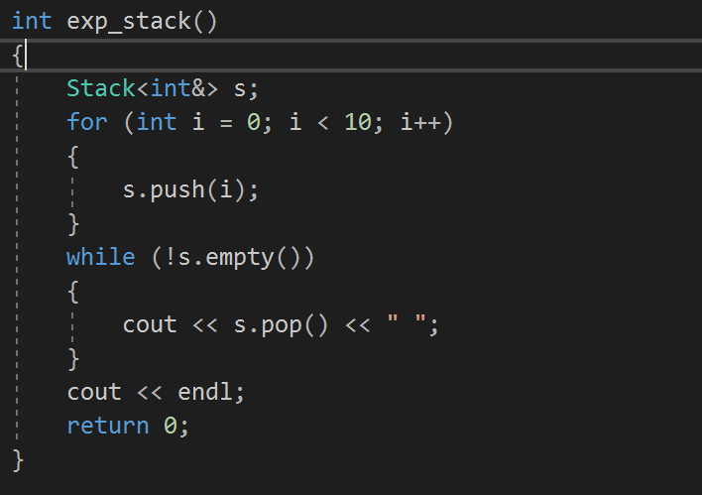
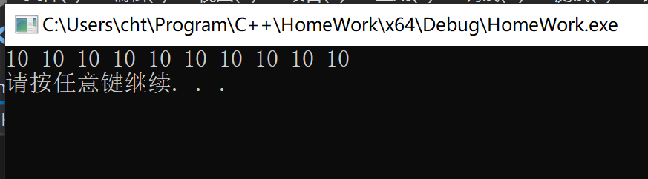

Slide 17
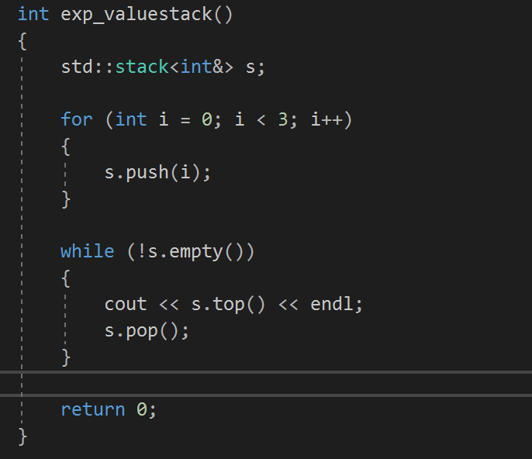
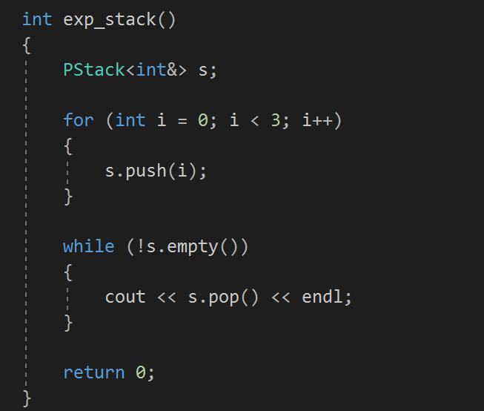
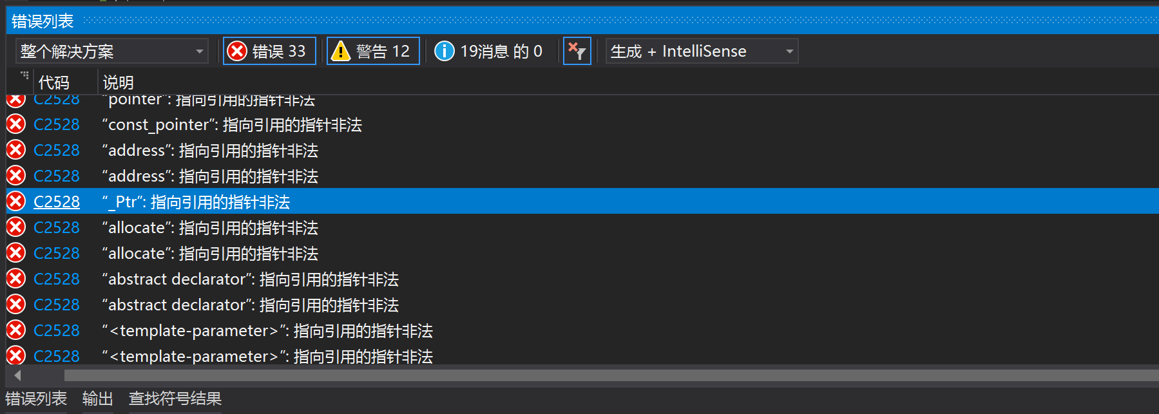
💡返回上级

